Slide 1
Chapter 10 光照模型与面绘制算法
光照模型: 对象表面某光照位置的颜色计算，也称明暗模型。
表面绘制算法：使用光照模型为对象的投影位置确定颜色的方法。
真实感图形：对象的表面特性的精确表示和场景中光照效果的物理描述。光照效果主要包括光的反射、透明性、表面纹理和阴影等。
计算机图形中使用的光照模型根据光学原理和计算公式简化而成，有Gouraud模型、Phone模型、光线跟踪算法、辐射度方法、环境映射和光子映射。
Personal & Confidential

Slide 2
Chapter 10 光照模型与面绘制算法
10.1 光源
光源特性：位置、颜色、强度、发射方向和形状
1、点光源：用位置和发光颜色来描述。
无穷远光源：光线方向和颜色来模拟。
点光源
无穷远光源
Personal & Confidential

Slide 3
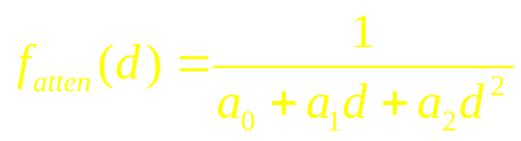
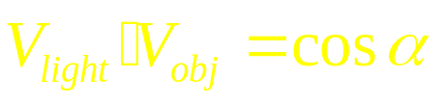
2、辐射强度衰减
强度衰减规律：离光源距离为d时，强度振幅按1/d²进行衰减。计算机模拟效果不理想，实际使用如下衰减公式：
3、方向光源和投射效果
局部光源的照射范围呈现圆锥形，设圆锥的角度为θ_{l}，光线方向单位向量为V_{light}，光源到对象的单位向量为V_{obj}，当两者间的夹角不大于θ_{l}时，对象在照射范围内。记对象到光源的向量和方向光圆锥轴间的夹角为α，那么有
θ_{l}
V_{light}
Personal & Confidential

Slide 4
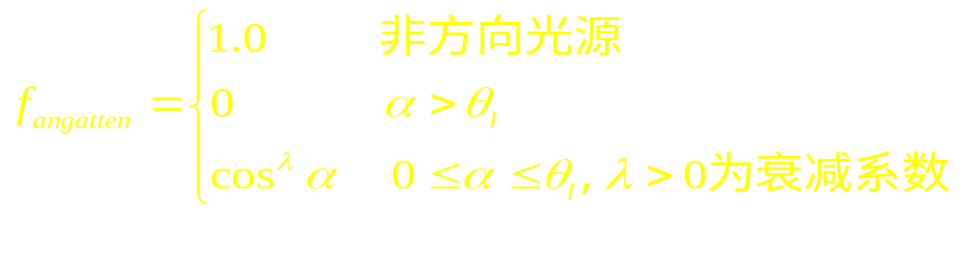
Chapter 10 光照模型与面绘制算法
4、角强度衰减
方向光的强度除了随距离增加会衰减外，还跟偏离光线方向的角度α的大小有关。α越大，照射的强度越弱，而当大于θ_{l}时，对象受到的光强度则为0。角强度衰减的一般公式：
5、环境光(ambient light)是弥漫在空间的光线，也称为背景光。它为不直接曝露在光源下的对象提供光线，使其仍是可见。
Personal & Confidential

Slide 5
Chapter 10 光照模型与面绘制算法
10.2 材料特性和光照效果
1、除了光源特性外，决定光照效果的还有材料本身的特性。材料的表面特性多种多样，影响光照效果的主要特性有透明性、不同光谱的反射能力、凹凸性和表面纹理特性等，在光照模型中分别有对应的参数表示。
2、物体材料产生的效果有漫反射(diffusion reflection)、镜面反射(specular reflection)、折射(refraction)和全部吸收等。光照模型根据光学原理计算入射光能量和材料特性的相互作用，从而模拟这些光照效果。
Personal & Confidential

Slide 6
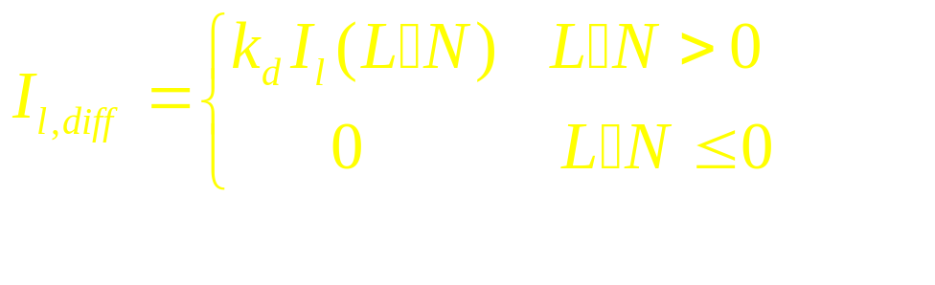
10.3 基本光照模型
1、环境光：强度参数I_{a}
2、漫反射：理想漫反射体是指入射光沿各个方向均匀发散而与观察位置无关，表面上任一点反射出的光能量可用Lambert余玄定理计算。此时，任何方向的漫反射等于入射光强度乘以漫反射系数k_{d}，k_{d}在0~1.0之间。
(a)对于环境光的漫反射效果，使用下式计算，其中I_{a}为光强度
I_{diff}= k_{d} I_{a}
(b)当强度为I_{l}的入射光以方向L照射法向为N的物体表面时，L和N是单位向量，该表面的漫反射光强度为：
N
L
Incident light
Personal & Confidential

Slide 7
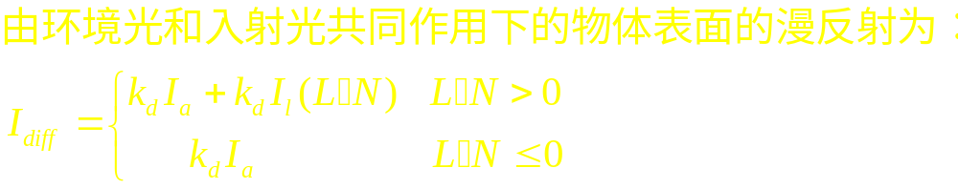
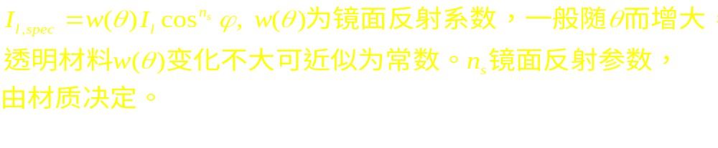
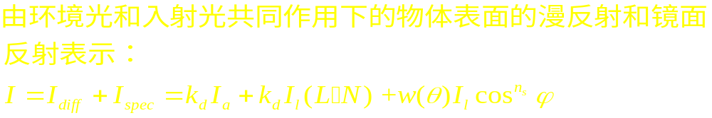
3、镜面反射(Phone specular-reflection model)
如图L为入射向量，N为法向量，R为反射向量，V为观察方向，则Phone镜面反射模型表示：
N
R
L
θ
ϕ
V
Personal & Confidential

Slide 8
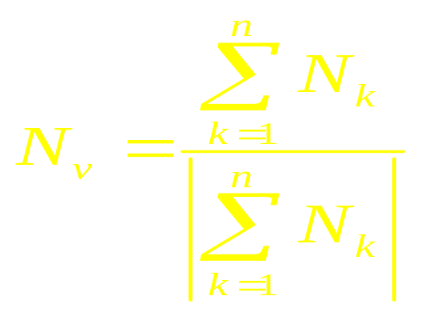
着色处理(shading)算法
Gouraud shading(1971)
（1） 确定每个多边形顶点的平均法向量
（2） 计算顶点的光照强度
（3） 在多边形投影区域，用线性插值计算多边形内点的光照强度。
平均法向量计算公式：
N_{v}
N₂
N₁
N₃
Personal & Confidential

Slide 9
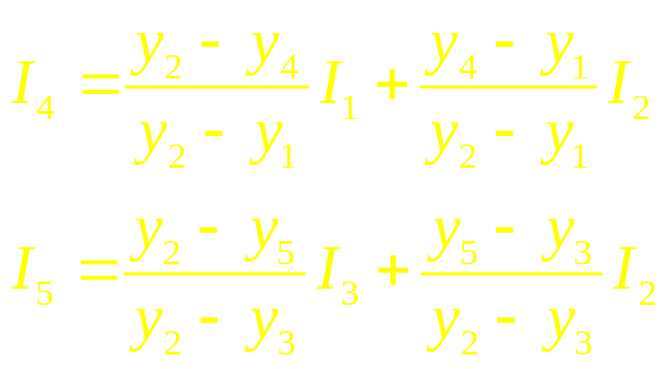
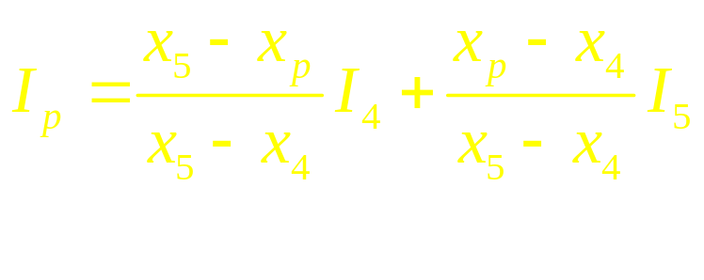
线性插值计算方法：
对于图示的投影多边形内P点的光强度分两步进行计算。
Step1: 在 y方向插值得到4和5这两点的光强度
Step2: 在x方向插值得到P点的光强度
y
3
1
P
5
4
扫描线
2
x
Personal & Confidential

Slide 10
着色处理(shading)算法
Gourad不能正确地模拟高光,采用光亮度插值后将使多边形内的高光丢失。另外, 该模型会产生马赫带效应：由于人眼的光学错觉，光亮度变化一阶不连续的边界处会呈现亮带或黑带。
为了解决这些问题， Phone提出了一个改进模型，对多边形顶点处法向量做双线性插值，在多边形内构造一个连续变化的法向量函数，依据这一函数计算多边形内各点的光亮度。该方法以增加一定的开销为代价克服了Gouraud模型的缺点，能正确地模拟高光并能大大减轻马赫带效应。
Personal & Confidential

Slide 11
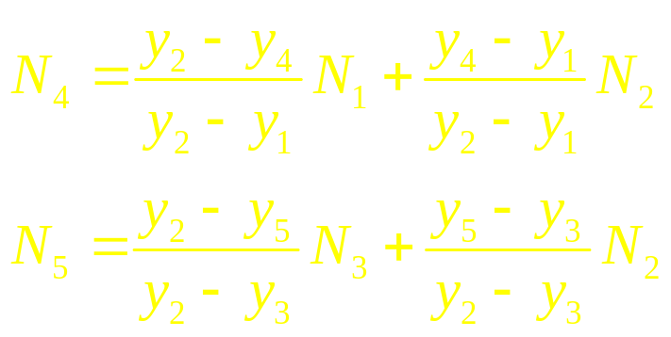
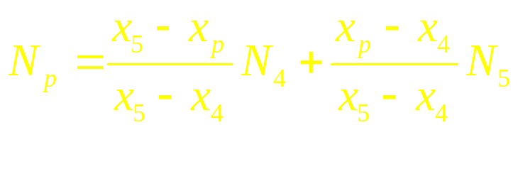
简单的画面绘制算法
2、Phone shading(1973)
(1) 确定每个多边形顶点的平均法向量
(2) 在多边形投影区域，用线性插值方法计算多边形内顶点的法向量
(3) 计算每点的光照强度。
法向量的插值计算方法：
Step1: y方向插值得到4和5这两点的法向量
Step2: x方向插值得到P点的法向量
y
3
1
P
5
4
扫描线
2
x
Personal & Confidential

Slide 12
简单的画面绘制算法
由于多边形的每个内点的光亮度要使用光照明模型进行计算，故Phone模型的计算量较大。
一个简单的加速技巧：可隔一个象素使用Phone光照明模型，而中间象素的光亮度取为相邻象素光亮度的平均。这种两步插值法在图像质量方面几乎没什么损失，但绘制时间减少百分之三十。
还有一些Phone模型的加速方法，大致可分为数值方法和几何方法。
Personal & Confidential

Slide 13
简单的画面绘制算法
在数值优化方面，Duff(1979)把插值公式代入光照明模型中，然后用正向差分技术获得简化表达式，减少每个象素的计算量。Bishop(1986)将法向量插值公式代入光照明模型中，取其泰勒展开式的前三项作为光亮度计算的近似公式，计算量大为减少。
在几何优化方面、Harrison(1988)提出局部区域的高光叠加技术：首先采用Goouraud方法快速绘制整个物体，然后对每一多边形进行镜面高光检测，将镜面高光添加到那些确实包含高光的多边形中。
Personal & Confidential

Slide 14
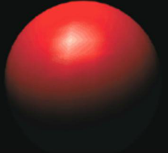
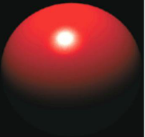
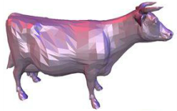
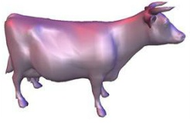
Gourad shading VS Phone Shading
Personal & Confidential

Slide 15
光线跟踪方法
Whitted提出完善的光线跟踪算法 (1980)
光线跟踪是光线投射思想的延伸，不仅为每个像素寻找可见面，还跟踪光线在场景中的反射和折射，
光线跟踪可用二叉树来描述，树的左分支表示反射光线，右分支表示折射光线，光线跟踪的最大深度由存储容量决定或由用户选定。
光线跟踪停止条件：
1、该光线不和任一表面相交
2、该光线与一光源相交且该光源不是反射面
3、光线跟踪二叉树达到最大深度
Personal & Confidential

Slide 16
R₄
S₄
R₃
S₃
R₂
R₁
T₁
S₂
投影参考点
S₁
Personal & Confidential

Slide 17
S₁
R₁
T₁
S₃
S₂
R₃
R₂
S₄
R₄
光线跟踪二叉树
Personal & Confidential

Slide 18
光线跟踪算法的计算量很大，主要集中在光线与景物的求交计算，因此光线跟踪的许多工作与此有关，主要有两方面：一是提高光线与景物的求交计算效率，二是快速确定光线是否与景物相交。下面就一些具体景物形状，介绍光线与景物的求交计算方法。在此基础上，给出一些典型的相交测试方法。
光线与景物的求交计算
光线的初始位置P₀，方向单位向量u，方程表示为
P= P₀+s u
其中P为任意点的位置， s为沿u方向P₀到P的距离。
Personal & Confidential

Slide 19
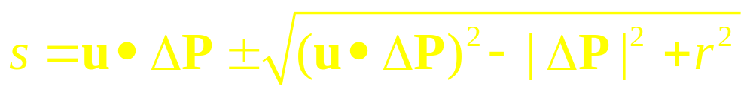
1、光线与球面求交
光线与半径为r、中心为P_{c}的球面的交点满足方程
|P- P_{c}|²-r² =0
把光线方程代入后得到：
s² – 2(u • ΔP) s+| ΔP² - r² |=0
其中s为待求的未知变量，容易求得：
Personal & Confidential

Slide 20
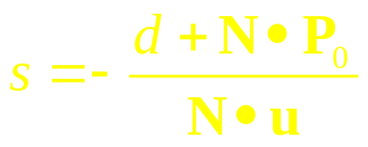
2、光线与多面体求交
对于多面体的每个面，只需与满足以下不等式的面求交即可。
u • N<0
其中N是面的单位法矢。
设满足条件的平面方程为：P • N+d=0，则光线的初始点到与该面的交点的距离s为:
在求得距离后，还需用“内外”测试法判别交点是否落在多面体的面内。
Personal & Confidential

Slide 21
光线与一个多边形平面求交示意图
交点
光线方向
多边形
Personal & Confidential

Slide 22
光线跟踪方法
光线与景物的求交计算方面目前已有不少工作，如与长方体、一般柱面、二次曲面、旋转曲面和参数曲面等，都有高效的求交算法，有兴趣的读者可参阅相关的专业文献，如《计算机真实感图形的算法基础》等专著。
利用上述特殊曲面的高效求交算法，可以加速光线与一般景物求交过程，如包围盒技术、层次包围盒技术、基于空间连贯性的光线跟踪算法和三维DDA算法等。
Personal & Confidential

Slide 23
包围盒技术
包围盒技术是加速光线跟踪算法的基本技术一，最早由Clark于1976提出，后来．Rubbin和Whitted引进到光线跟踪算法之中(1980)以加速光线与景物的求交测试，包围盒技术用—个形状比较简单的包围盒如球体、长方体等)将复杂景物包裹起来，求交时，首先测试光线与包围盒的关系，若相交，则进行光线与包围盒内的景物求交计算。
包围盒
Personal & Confidential

Slide 24
层次包围盒技术
包围盒技术的效率不高，原因在于被跟踪的光线与场景中每一景物的包围盒都要求交测试，算法的复杂性为O(N),N是场景中物体的数量。包围盒技术的一个重要改进是引进层次结构：根据景物的分布情况，将相距较近的景物组成一组局部场景，各相邻组再组成更大的组，每个局部场景的建立一个包围盒，这样整个场景被组织成树状层次结构，其根节点即为整个场景及其包围盒，如图所示。
a,b,c,d,e,f
a,b,c,e
d,f
a,b
c
e
Personal & Confidential

Slide 25
可把空间分割成若干来标识物体在空间的位置， 由于空间连贯性，被跟踪的光线从起始点出发后，依次穿过空间网格，直到与景物相交。这样我们只需对经过的子空间内所含物体进行求交测试，从而减少求交的盲目性。该类方法称为空间分割技术，主要有三类：均匀网格剖分算法、八叉树剖分算法和二叉树剖分算法
Personal & Confidential

Slide 26
三维DDA算法
l986年，Fujimoto等把二维DDA算法应用到光线跟踪算法，提出了快速计算光线经过的空间网格(Voxel)算法，提高了景物与光线求交测试的效率，称为3D DDA算法。
为了用于遍历光线穿过的网格，我们需要对DDA做些修改，因为DDA算法给出的是所有最接近线段的像素点，而光线跟踪需要找出线段穿越的所有网格。
Personal & Confidential

Slide 27
3D DDA
以第一象限，斜率≦1的线段为例，说明修改的方法。如图所示，DDA算法基本上给出了光线穿过的网格，但沿PA轴方向发生跳跃时，可能会漏掉光线穿过的网格。为此在跳跃的地方，用中点来测试，找出漏掉的网格：设前后两点分别为(x,y)和(x+1,y+1)，如果f(x+0.5)>y+0.5，那么增加网格(x,y+1)，否则为(x+1,y)。
Cells generated by DDA VS Cells pierced by a line

Slide 28
三维DDA算法
类似于二维DDA算法，该算法亦首先确定被跟踪光线的主轴方向d,其满足：
|v_{d}|＝max{|v_{x}|，|v_{y}|，|v_{z}|}
其中(v_{x}，v_{y}，v_{z})为光线的方向向量。不妨假设其它两个坐标方向为i和j，算法通过将光线垂直投影到交于主轴d的两个坐标平面，然后对两投影线分别执行修改的二维DDA算法。
若光线与垂直于i、j轴的当前网格边界面无交、则增量方向取为主轴d方向。否则，取同光线有交的边界面法矢对应的坐标轴方向(i或j)作为增量方向．若光线与这两个边界面均有交点．则取离光线起点最近的交点所在边界面的法向量(i或j)作为增量方向。
Personal & Confidential

Slide 29
3D DDA
Ray moves in both planes simultaneously

Slide 30
3D DDA
例：光线从(0,0,0)出发，方向为V=(1,2,3)，空间单元为单位立方体，通过投影到(i,d)和(j,d)，分别用修改过的2D DDA算法得到经过的网格是(0,0), (0,1),(1,2),(13)和(0,0), (0,1),(1,1),(1,2), (2,2),(2,3)，按照d轴相同值合并，得到光线穿过的3D网格为：
(0,0,0), (0,0,1),(0,1,1),(1,1,2), (1,2,2),(1,2,3)
Personal & Confidential

Slide 31
3D DDA算法在空间比较大时将导致庞大的内存耗费。特别地当场景中的景物分布较稀疏时，结构中常有大量的空网格，使得光线在达到最近交点之前，需经过大量的空网格，从而降低了算法的效率。这时候我们可采用非均匀网格剖分法，如在物体多的区域分割细致些，而在物体稀少的区域少分割或不剖分等，可有效提高复杂场景的光线跟踪算法效率。八叉树和二叉树剖分算法就使用了这种技术。
Personal & Confidential

Slide 32
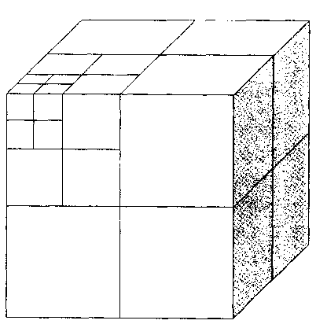
空间八叉树算法
空间八叉树算法是一个空间非均匀网格剖分算法。该算法将含整个场景的空间立方体沿三个坐标轴方向中剖面分割成八个子立方体网格，组织成一棵八叉树。若某一子立方休网格中所含的景物面片数大于给定的阀值，则对该子立方体网格做进一步剖分。上述划分过程递归地进行直至八叉树中的每一叶结点子立方体所含景物数小于给定阀值为止。
PERSONAL AND CONFIDENTIAL

Slide 33
空间八叉树算法
光线跟踪过程如下：
进行光线跟踪时，从光线起始点出发，沿光线前进方向依次确定光线穿越的八叉树叶结点网格。若当前叶结点网格为非空结点．则光线与它所包含的景物进行求交测试。若求得光线与景物的第一个交点，则结束对该条光线的跟踪；若无交或当前叶结点为空网格，则沿光线前进方向继续进行搜索．进入与当前空间网格相邻的下一个叶结点网格进行求交测试。
Personal & Confidential

Slide 34
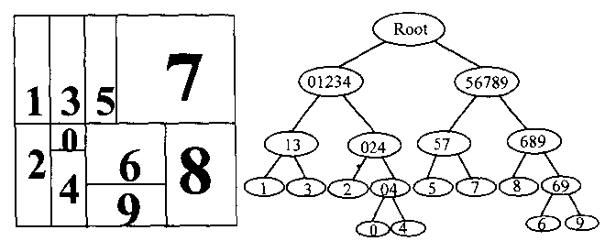
二叉树剖分算法
与八叉树结构一样。二叉空间剖分(BSP)也是一种非均匀空间分割技术，它充分利用了平面的定侧性质，即空间中的任一平面总是将整个空间剖分成两部分，一部分位于其正侧，另一部分则位于其负侧。根据这一性质，Fuchs于1980年首次将该性质应用于平面对所在空间的剖分。
Personal & Confidential

Slide 35
二叉树剖分算法
与八叉树和3D DDA算法相比，BSP树具有内存耗费小，剖分产生的无效区域较少的优点。对大部分场景来说。BSP树较之八叉树更为平衡。因而，树的深度亦较浅。理论的分析和实验比较，BSP树光线跟踪算法是一个接近于线性复杂度的、非常有潜力的快速光线跟踪算法。
Personal & Confidential

Slide 36
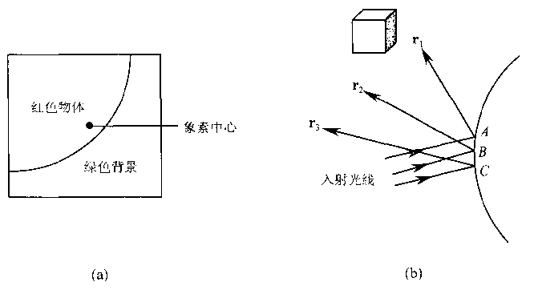
光线跟踪反走样
从原理上来说，光线跟踪算法是一种典型的点采样技术，产生的图形走样现象可分为两类，如下图所示：
(a) 由于采样是均匀的，一般取屏幕象素中心点作为初始光线采样点而引起的图形走样；
(b) 初始光线经第一次求交后，产生的二次反射或折射光线产生的走样。
图示给出的两类走样现象的例子，(a)中光线采样得到的颜色为红色、因而整
个像素被置成红色。但实
际上像素的大部分是绿色
背景，按面积比例，该象
素的颜色应为草绿色。
Personal & Confidential

Slide 37
光线跟踪反走样
而(b)表示了三条相邻光线射至一大曲率曲面形成的镜面反射。反射光线向空间四周发散出去，与景物相交的光线较少，而使镜面映像效果变得不真实。显然，当增加入射光线的密度时，可以减弱上述两种图形走样现象。
由于初始光线的分布具有一定的空间连贯性．因而第—类走样现象可由随机采样理论来预测。但由于二次反射或折射光线在空间中不再保持这种连贯性(如大曲率表面的反射)，它们之间的关系很难预测，处理这类反走样比较困难。由于二次光线对可见点光亮度的贡献随着跟踪层次的深入而变得越来越小，因而主要处理的是第一类走样。
Personal & Confidential

Slide 38
光线跟踪反走样
1、像素细分方法
如果一像素存在图形走样现象，那么把该像素均匀分成四个子像素，每个子像素产生一束光线。子像素光亮度的加权平均为整个像素的光亮度。
图形走样的判据：改变标准光线跟踪算法从视点向各象素中心发射光线的传统做法，而以向象素的四个角点发射光线，四个角点处的光亮度差异大时，就对该象素进行四叉剖分
Personal & Confidential

Slide 39
光线跟踪反走样
2、适应性采样(adaptive sampling Mitchell 1987)
(1) 用标准光线跟踪算法生成低采样密度的图形。常用的采样密度是每个像素一条光线
(2) 根据第一步生成的图形，用下述公式计算每一像素邻近的3×3区域的颜色分量：
C(t)=(I_{max}(t)- I_{min}(t))/(I_{max}(t)+I_{min}(t))
其中t=R,G或B，颜色的三个分量， I_{max}(t)和I_{min}(t))分别是当前像素3 ×3邻域内9个像素的t颜色分量的最大和最小值。由于对颜色的敏感度不一样，R,G,B用三个阀值0.4,0.3,0.6确定是否需超采样.
Personal & Confidential

Slide 40
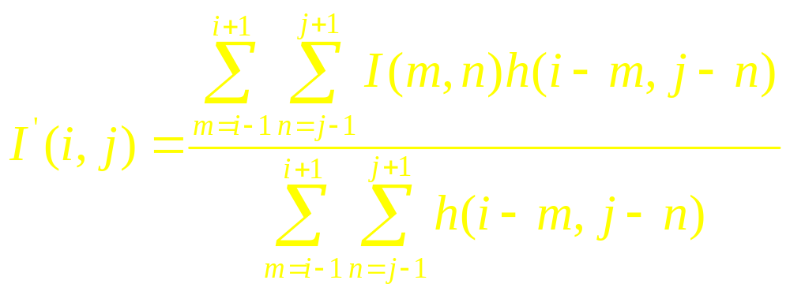
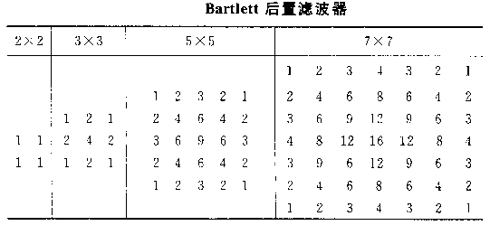
光线跟踪反走样
(3)每一光亮度分量，均采用下面的滤波器重建：
其中h(i-m,j-n)是一离散滤波器，如可用Bartlett。
Personal & Confidential

Slide 41
辐射度光照模型
考虑辐射能在对象表面之间的转移和能量守恒定律，从而准确地建立对象表面的漫反射模型，称为辐射度模型(radiosity model)
N_{B}
N_{A}
dA
dB
Personal & Confidential

Slide 42
辐射度光照模型
理想漫射环境的辐射度方程
1、理想漫反射表面：景物表面上每一点向周围环境各个方向辐射的光亮度是相同的，表面各点处的光亮度I只与其位置有关，与辐射的方向无关。假设dP为表面某一点处单位面积上朝某辐射方向发出的光通量，那么dP与该点处沿同一方向的光亮度I的关系为
dP=Icosθdω (1)
其中θ为该点处的法向与辐射方向之间的夹角，dω为辐射方向对应的立体角。
2、一点处单位面积面元向其四周半空间辐射的总辐射度为B，那么
B=Iπ (2)
Personal & Confidential

Slide 43
辐射度光照模型
假设周围环境入射到微面元dS(x) (面积记为dA(x) )上的光能为H(x)，自身辐射度为E(x)，ρ(x)为该表面在x处的漫反射率，则微面元dS(x)对环境入射光能的反射而产生的那部分辐射光能为ρ(x) H(x) 。因此，x点处的辐射度B(x)满足：
B(x) dA(x) =E(x) dA(x) +ρ(x) H(x)
H(x) 是周围环境表面各点辐射度B(x')的函数, 其中x'≠x。一般来说，x'处的微面元dS(x')向四周辐射的能量中只有一部分到达x处,用F(x',x)来表示从微面元dS(x')辐射到微面元dS(x)的光能占其总辐射能的比例，那么有
H(x)=∫_{S}F(x',x) B(x') dA(x')
Personal & Confidential

Slide 44
辐射度光照模型
F(x',x)称为形状因子，是建立辐射度方程的关键，只跟微面元dS(x')和dS(x)的相对位置、几何大小有关，即是一个纯几何量。根据立体角的定义，当从x'处观察dS(x)时， dS(x)所张的立体角为
dω=cosθ_{x} dA(x) /r²(x',x)
其中r(x',x)是x'和x之间的距离， θ_{x} 是x处的法向量与x'和x连线的夹角。
Personal & Confidential

Slide 45
辐射度光照模型
由公式(1)和(2)知，从dS(x')发出到达dS(x)的能量为
dP(x') dA(x')=I(x') cosθ_{x'} dω dA(x')= B(x') cosθ_{x'} dω dA(x')/ π
其中dP(x')为x'处单位面积朝立体角dω发出的光通量，I(x') 为x'处沿x'和x连线方向的光亮度， θ_{x'} 为x'处的法向量与x'和x连线的夹角。
根据形状因子的定义，我们求得：
F(x',x)= dP(x') dA(x')/ B(x') dA(x')
= cosθ_{x} cosθ_{x'} dA(x) / (π r²(x',x))
Personal & Confidential

Slide 46
辐射度光照模型
漫射环境的辐射度方程过于复杂，难于求解，一般求简化后得方程，其求解方法有：
线积分技术
Nusselt方法
半立方体算法
半球面分割技术
单平面投影法
Monte Carlo积分法
Personal & Confidential

Slide 47
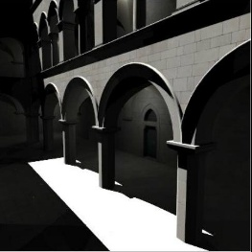
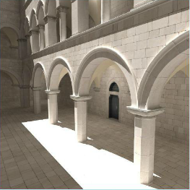
Local lighting VS Global lighting
Personal & Confidential

Slide 48
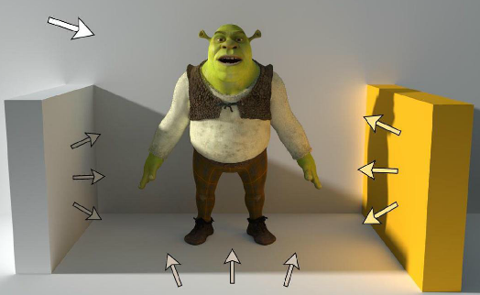
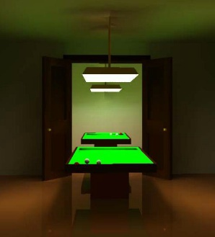
Global lighting examples
Personal & Confidential

Slide 49
OpenGL光照和表面绘制函数
1、点光源函数
glLight*(lightName,lightProperty,propertyValue)
lightName为光源名称，取OpenGL的符号标识GL_LIGHT0、 GL_LIGHT1… GL_LIGHT7，一般不超过8个；
lightProperty为光源位置、类型、颜色、强度衰减系数和方向等属性；
propertyValue是对应的值；
*可以是i或f，如果propertyValue值是数组的话，还应加上v。
Personal & Confidential

Slide 50
在使用光源前，应激活OpenGL光源和启用具体光源：
glEnable(GL_LIGHTING)
glEnable(lightName)
2、光源位置和类型
由常量GL_POSITION指定，其值用四元数组表示：前三个分量给出世界坐标位置，第四个表示光源类型，其值非0，表示一个局部光源，否则为无穷远光源，光线方向为光源位置指向坐标原点。
例：float lightPos1[]={2.0,0.0,3.0,1.0};
float lightPos2[]={0.0,1.0,0.0,0.0};
glLightfv(GL_LIGHT1,GL_POSITION,lightPos1);
glLightfv(GL_LIGHT2,GL_POSITION,lightPos2);
Personal & Confidential

Slide 51
3、光源颜色
常量GL_AMBIENT、GL_DIFFUSE和GL_SPECULAR分别表示环境光，漫反射和镜面反射。颜色用四元数组指定，分别表示RGB三原色和溶合系数A。
例：
float red[]={1.0,0.0,0.0,1.0};
float gray[]={0.5,0.5,0.5,1.0};
float white[]={1.0,1.0,1.0,1.0};
glLightfv(GL_LIGHT1,GL_ AMBIENT,white);
glLightfv(GL_LIGHT1,GL_DIFFUSE,red);
glLightfv(GL_LIGHT1,GL_ SPECULAR,gray);
Personal & Confidential

Slide 52
4、光源强度衰减系数
常量GL_CONSTANT_ATTENUATION、 GL_LINEAR_ATTENUATION和GL_QUADRATIC_ATTENUATION分别表示强度衰减公式中的a_{0 、}a₁和a₂ 。
例：
glLightf(GL_LIGHT1, GL_CONSTANT_ATTENUATION,1.5);
glLightf(GL_LIGHT1, GL_LINEAR_ATTENUATION,0.75);
glLightfv(GL_LIGHT1, GL_QUADRATIC_ATTENUATION,0.4);
Personal & Confidential

Slide 53
5、方向光源
常量GL_SPOT_DIRECTION、 GL_SPOT_CUTOFF和GL_SPOT_EXPONENT分别表示光线方向、投射范围圆锥角度和衰减因子。
例：
float dirVector[]={1.0,0.0,0.0};
glLightfv(GL_LIGHT1, GL_ SPOT_DIRECTION,dirVector);
glLightf(GL_LIGHT1, GL_ SPOT_CUTOFF,30);
glLightfv(GL_LIGHT1, GL_ SPOT_EXPONENT,2.5);
Personal & Confidential

Slide 54
6、材质属性
glMaterial*(surfFace,surfProperty,propertyValue)
surfFace为OpenGL的符号标识GL_FRONT、 GL_BACK或 GL_FRONT_AND_BACK；
surfProperty为 材料属性；propertyValue是对应的值；
*可以是i或f，如果propertyValue值是数组的话，还应加上v。
例：
float diffCoeff[]={0.1,0.2,0.6,1.0};
float specCoeff[]={1.0,1.0,0.0,1.0};
glMaterialfv(GL_FRONT_AND_BACK, GL_ AMBIENT_AND_DIFFUSE,diffCoeff);
glMaterialfv(GL_FRONT_AND_BACK, GL_ SPECULAR,specCoeff);
glMaterialf(GL_FRONT_AND_BACK, GL_ SHININESS,25.0); 常量GL_SHININESS指定镜面反射指数。
Personal & Confidential

Slide 55
7、雾气效果
glEnable(GL_FOG);
glFog*(atmoParameter,paraValue);
atmoParameter为OpenGL的符号标识GL_FOG_COLOR、 GL_FOG_MODE或 GL_FOG_DENSITY分别表示雾气颜色、衰减方式和雾气强度； paraValue是对应的值；*可以是i或f，如果paraValue值是数组的话，还应加上v。
例：
float atmoColor[]={0.8,0.8,1.0,1.0}; 表示蓝灰色
glFogfv(GL_FOG_COLOR, atmoColor);
glFogi(GL_FOG_MODE, CL_EXP);
glFog(GL_FOG_DENSITY atmoDensity);
Personal & Confidential

Slide 56
8、雾气效果
glEnable(GL_BLEND); glBlendFunc(GL_ONE_MINUS_SRC_ALPHA,GL_SRC_ALPHA);
glColor4f(r,g,b,a);
9、表面绘制函数
glShadeModel(surfRenderingMethod);
surfRenderingMethod: GL_FLAT 常数强度表面绘制法和GL_SMOOTH Gouraud表面绘制法（默认）
glNormal3*(nx,ny,nz);
glVertex3*(x,y,z);
华东师范大学计算机系

